Slide 1

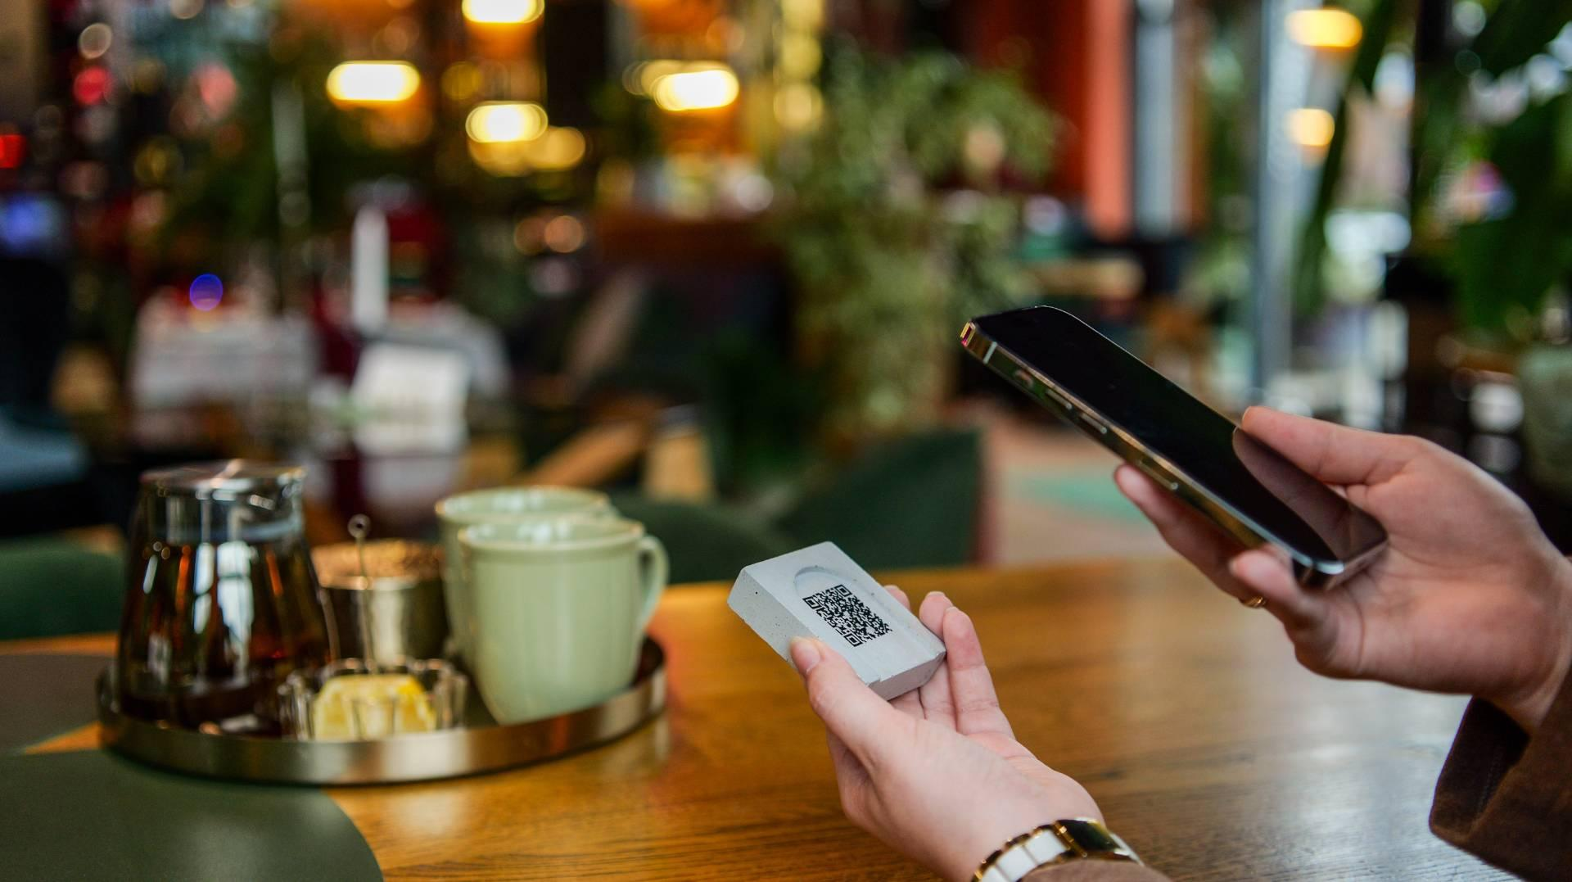

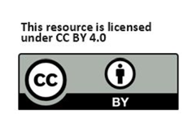

C1 Sostenibilidad e innovación ecológica
Módulo 3:
Diseño de una experiencia del cliente sostenible
www.ecosmartproject.eu

Slide 2


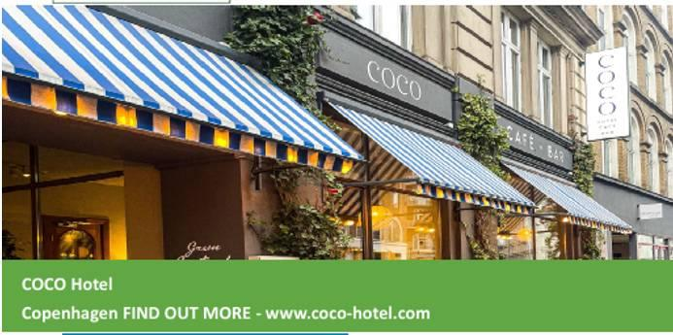
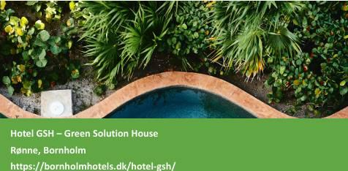
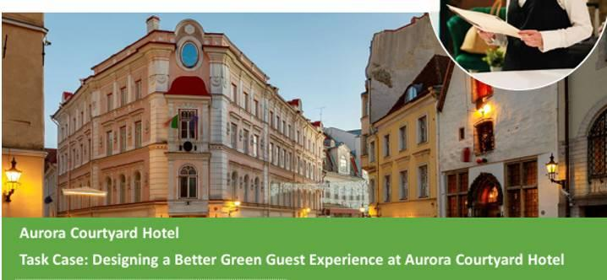
C1 M3 · Grupo 1 – Sostenibilidad e innovación ecológica
Dónde encaja este módulo
Diseño de una experiencia del cliente sostenible
Función: Recurso principal para los «empujones» conductuales y el diseño de la experiencia del huésped en el sector hotelero.
Viene después de / presupone familiaridad con
C1 M1 (operaciones)
C1 M2 (economía circular)
Amplía o se relaciona con
C2 M2 (ciclos de datos de huéspedes)
C3 M2 (mensajes de marketing)

Slide 3


Por qué este módulo es importante en el sector hotelero
Recuerdan si la llegada fue fluida, si la habitación les pareció bien cuidada, si la comida les pareció local y auténtica, si la sostenibilidad les pareció genuina y vivida, y si el negocio hizo visibles sus decisiones responsables sin que el huésped se sintiera culpable o limitado.
Por eso es importante el diseño de una experiencia de cliente sostenible. Se traduce en valores medioambientales y sociales en momentos que los huéspedes pueden ver, entender y recordar.
Esto también refleja los cambios actuales del mercado. El estudio de Booking.com sobre los viajeros de 2025 reveló que el 84 % de los viajeros afirma que los viajes sostenibles siguen siendo importantes, el 93 % quiere tomar decisiones de viaje más sostenibles y el 77 % busca experiencias representativas de la cultura local.
Los huéspedes rara vez describen una estancia como «en consonancia con los criterios ESG». Lo que describen es cómo se sintieron.

Slide 4

Objetivos de aprendizaje
explicar qué significa el diseño sostenible de la experiencia del cliente en el sector hotelero
identificar los puntos de contacto con los huéspedes en los que la sostenibilidad puede mejorar la calidad de la experiencia
aplicar principios de diseño sostenible, el conocimiento de las etiquetas ecológicas, las tendencias del turismo responsable y los estímulos conductuales en contextos de hostelería
trazar el recorrido del huésped e identificar los puntos de contacto que mejoran la sostenibilidad
Proponer dos ideas de diseño de la experiencia que apoyen la sostenibilidad y mejoren la satisfacción
desarrollar una estrategia de comunicación con los huéspedes utilizando la narración de historias, señales visuales y mensajes claros
diseñar puntos de contacto de sostenibilidad orientados al huésped que sean inclusivos, creíbles y respetuosos con la cultura
distinguir entre la comunicación significativa sobre sostenibilidad y el «greenwashing»
Al finalizar este módulo, serás capaz de:

Slide 5
Glosario compartido
Siete términos utilizados a lo largo del programa.
Término
Definición canónica
Exploración completa en
«Greenwashing»
Realizar afirmaciones sobre sostenibilidad que son exageradas, imposibles de verificar o carecen de fundamento, ya sea de forma intencionada o por omisión.
C3 M2
ESG
Medioambiental, social y de gobernanza: los tres pilares utilizados para evaluar el rendimiento no financiero de una empresa y su impacto más amplio.
C3 M1
Empujón
Un pequeño cambio en la forma en que se presenta una opción (una opción predeterminada, un recordatorio, la disposición física) que modifica el comportamiento sin restringir la elección.
C1 M3
Transición doble
Impulsar conjuntamente la transformación digital y la transición ecológica para que ambas se refuercen mutuamente en las pymes.
C3 M1
KPI
Indicador clave de rendimiento: un valor medible que muestra la eficacia con la que una empresa está alcanzando un objetivo definido.
C2 M2
Economía circular
Enfoque diseñado para mantener los materiales y productos en uso el mayor tiempo posible mediante la reducción, la reutilización, la reparación, el reacondicionamiento y el reciclaje, de modo que los residuos se conviertan en un recurso.
C1 M2
Recorrido del huésped
La secuencia completa de las interacciones de un huésped con una empresa, desde el conocimiento de la marca hasta la reserva, la estancia y la interacción posterior a la estancia, que se utiliza para diseñar de forma coherente la sostenibilidad y los puntos de contacto digitales.
C1 M3
EcoSmart Hospitality – WP3 · Glosario compartido · idéntico en los 7 módulos

Slide 6

Contenido
01
Comprender el diseño sostenible de la experiencia del cliente
02
Trazar el recorrido del cliente
03
Diseño de puntos de contacto y estímulos sostenibles
04
Narrativa, confianza y comunicación inclusiva
05
Práctica aplicada: Creación de un concepto de experiencia consciente para el huésped

Slide 7

Comprender el diseño sostenible de la experiencia del cliente
Por qué la experiencia, la sostenibilidad y el valor para el huésped van ahora de la mano. Para presentar el significado del diseño sostenible de la experiencia del cliente y mostrar cómo las empresas del sector hotelero pueden convertir la sostenibilidad en un valor memorable para el huésped.
01

Slide 8

Qué significa el diseño sostenible de la experiencia del cliente
El diseño sostenible de la experiencia del cliente configura la interacción en sí misma de tal manera que resulte respetuosa con el medio ambiente, respetuosa con la cultura, socialmente inclusiva y, al mismo tiempo, atractiva desde el punto de vista del cliente.
En el sector hotelero, esto significa que la sostenibilidad debe percibirse como:
calidad
consideración
significado local
claridad
comodidad
buen diseño
No debería dar la sensación de:
incomodidad
recortes ocultos
presión moral
una imagen de marca imprecisa
Idea central:
Una experiencia sostenible bien diseñada ayuda a los huéspedes a sentir que una hospitalidad responsable es también una mejor hospitalidad.
Véase también ›
C3 M2
- Marketing digital para la sostenibilidad

Slide 9
Por qué la experiencia y la sostenibilidad van de la mano
La sostenibilidad y la experiencia del huésped suelen tratarse como cuestiones independientes. En la práctica, se solapan constantemente.
Cuando un hotel utiliza bien los productos locales, los huéspedes suelen percibir una mayor autenticidad.
Cuando la comunicación en las habitaciones es más clara, los huéspedes experimentan menos fricciones.
Cuando el diseño reduce los residuos de forma elegante, el establecimiento suele dar la sensación de estar mejor gestionado y de haber sido pensado con más detalle.
Cuando se dispone de información inclusiva, más huéspedes se sienten bienvenidos y seguros.
¿Cómo se manifiesta ese solapamiento?

Slide 10
La experiencia y la sostenibilidad se solapan
Abastecimiento local
Autenticidad
Diseño inteligente
Comodidad
01
02
03
04
Señalización clara
Facilidad
Información inclusiva
Sentido de pertenencia
El diseño sostenible crea una experiencia más cuidada y valiosa para el huésped.

Slide 11

Concepto: La economía de la experiencia
Una idea clásica de gestión de Pine y Gilmore sostiene que las empresas crean cada vez más valor a medida que pasan de los productos básicos a los bienes, de los bienes a los servicios y de los servicios a las experiencias.
Traducción aplicada a la hostelería
Una habitación es un servicio
Una estancia significativa es una experiencia
Una estancia sostenible, arraigada en la localidad y emocionalmente coherente es una experiencia más distintiva
Los huéspedes recuerdan momentos, historias, sentimientos y significado, más allá del alojamiento, la comida o la transacción del servicio.
Implicaciones para el diseño de la experiencia del cliente:
La sostenibilidad cobra más fuerza cuando se experimenta, se siente y se vive.

Slide 12


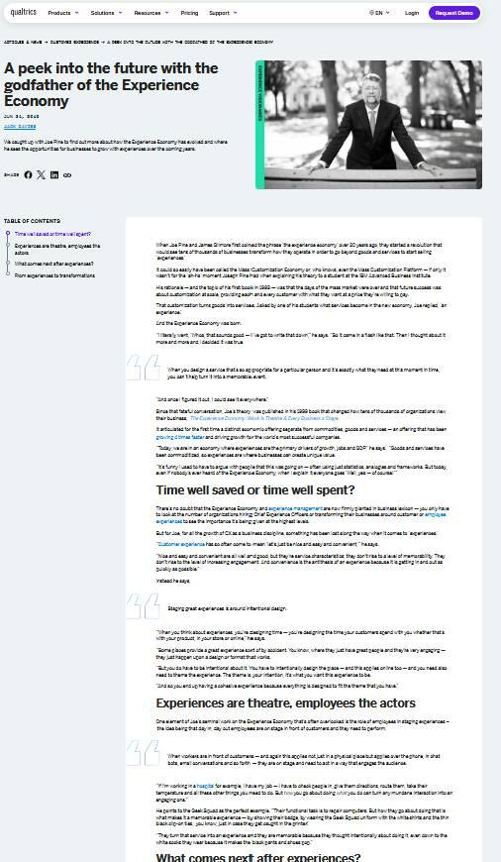
Más información:
Se puede consultar un resumen actualizado de la teoría de la «economía de la experiencia» de Pine y Gilmore en la entrevista que Qualtrics realizó a Joe Pine
https://www.qualtrics.com/articles/customer-experience/experience-economy-godfather/
HAGA CLIC PARA VER

Slide 13

Concepto: Diseño de servicios
El diseño de servicios da forma a las experiencias en todo el sistema de servicios, incluyendo cada momento, tanto visible como invisible.
Se centra en:
las personas
los procesos
los espacios
los canales digitales
pruebas físicas
apoyo entre bastidores
En el sector hotelero, esto significa que la experiencia del huésped depende de mucho más que de la amabilidad del personal de cara al público.
También depende de:
la confirmación de la reserva
la señalización
el proceso de registro
las opciones de limpieza
explicación del menú
coordinación del personal
seguimiento tras la salida
Si queremos que la experiencia de los huéspedes sea sostenible, debemos diseñar tanto la experiencia visible como el sistema que hay detrás.

Slide 14
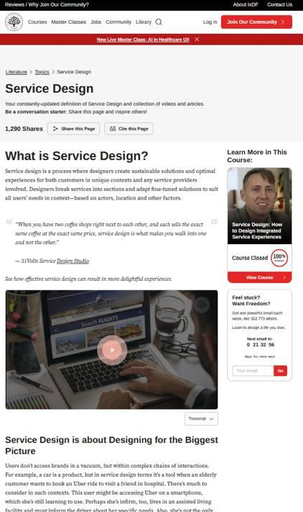
Más información:
Tanto la Interaction Design Foundation como la Service Design Network describen el diseño de servicios como una forma de crear soluciones integrales, sostenibles y centradas en el usuario en todos los sistemas de servicios.
https://www.service-design-network.org/community-knowledge/what-is-service-design
https://ixdf.org/literature/topics/service-design
HAGA CLIC PARA VER

Slide 15
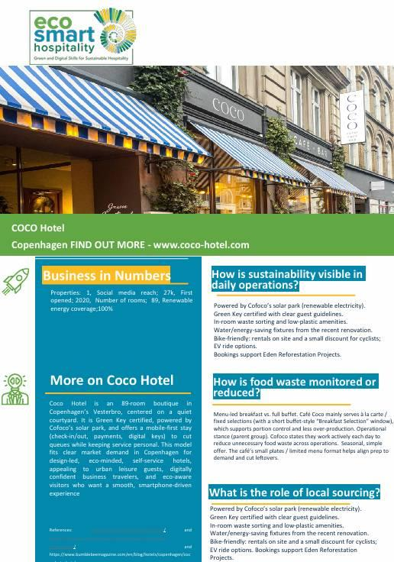
Coco Hotel, Copenhague
El Coco Hotel demuestra cómo la sostenibilidad puede formar parte del ambiente emocional de una estancia, en lugar de ser un mensaje medioambiental independiente. Los huéspedes experimentan la sostenibilidad a través de detalles de diseño, comodidad y la experiencia espacial mucho antes de leer una declaración de política. El hotel combina el check-in a través del móvil, las energías renovables, los productos de aseo con bajo contenido en plástico, la clasificación de residuos en la habitación y el apoyo a la movilidad en bicicleta dentro de un entorno boutique cuidadosamente diseñado.
Esto refleja el principio del «servicescape»: los huéspedes interpretan la calidad, la atención y la credibilidad a través del propio entorno físico y comunicativo. En el Coco Hotel, la sostenibilidad se transmite a través de la coherencia de la experiencia, más que mediante explicaciones exhaustivas.
Conclusión clave: Los huéspedes suelen decidir si la sostenibilidad les parece auténtica a través del ambiente, la coherencia y los detalles operativos visibles, más que a través de meras afirmaciones formales.

Slide 16

El espacio habla antes que el personal
En la gestión de servicios, el entorno visible se suele abordar a través del concepto de «servicescape»: el entorno físico y comunicativo en el que se experimenta el servicio. Los huéspedes perciben las pruebas antes de leer una política de sostenibilidad.
Se dan cuenta:
materiales
iluminación
limpieza
el aroma
las estaciones de recarga
presentación del menú
uniformes
señalización
interfaces digitales.
Estos detalles transmiten sutilmente si la experiencia se percibe como:
de primera calidad o barata
atenta o descuidada
local o genérica
de confianza o superficial
El diseño de la experiencia del huésped se construye tanto a través de la evidencia como de la explicación.

Slide 17
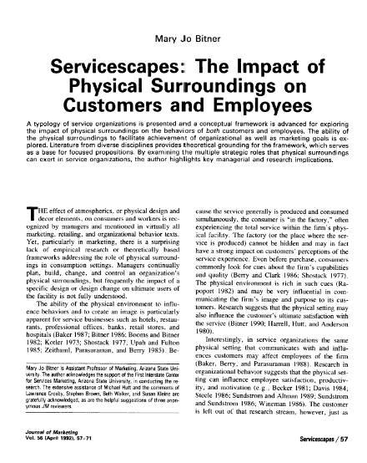
Lecturas recomendadas:
Bitner, M. J. (1992). «Servicescapes: El impacto del entorno físico en los clientes y los empleados». Journal of Marketing, 56(2), 57-71.
HAGA CLIC PARA VER

Slide 18

Los huéspedes deben participar activamente en la creación de la experiencia
Las mejores experiencias de hospitalidad sostenible suelen ser creadas conjuntamente.
Esto significa que el valor se crea a partir de lo que ofrece el negocio y por la forma en que participa el huésped.
Ejemplos:
elegir una frecuencia reducida de limpieza
participar en una actividad ecológica local
seleccionar platos de temporada
utilizar opciones de movilidad compartida
seguir las indicaciones sobre el consumo de agua o energía en las habitaciones
interesarse por las historias de la comunidad local
Principio importante:
La cocreación funciona mejor cuando los huéspedes se sienten invitados, informados y respetados, sin sentir ninguna presión

Slide 19
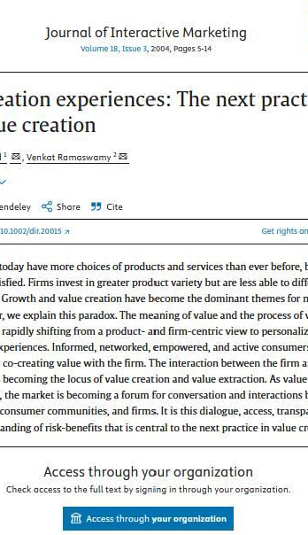
Lecturas recomendadas:
Prahalad, C.K., y Ramaswamy, V. (2004). Experiencias de cocreación: la próxima práctica en la creación de valor. Journal of Interactive Marketing, 18(3), 5-14.
HAGA CLIC PARA VER

Slide 20

Ejemplos de EcoSmart Hospitality
Pensión rural
⁰¹
Una pensión ofrece menús de temporada elaborados con ingredientes de origen local y los presenta con una breve historia sobre los productores.
Lo que muestran estos ejemplos
que la sostenibilidad puede estar orientada al huésped
la comunicación importa
el significado importa
las pequeñas decisiones de diseño dan forma a la experiencia
Reto ecológico en recepción
El personal de recepción anima a los huéspedes a participar en un sencillo reto ecológico con una pequeña recompensa. Ejemplo: Coco Hotel, Copenhague. Los huéspedes que llegan en bicicleta reciben pequeños incentivos y apoyo práctico a través de servicios adaptados a las bicicletas e información sobre la movilidad local. La sostenibilidad se presenta como parte de un estilo de vida urbano sencillo, en lugar de como una restricción.
⁰²
⁰³
Comunicación en la habitación
Los carteles colocados en las habitaciones del hotel ofrecen a los huéspedes la posibilidad de elegir la frecuencia del servicio de limpieza y explican claramente los beneficios medioambientales.

Slide 21

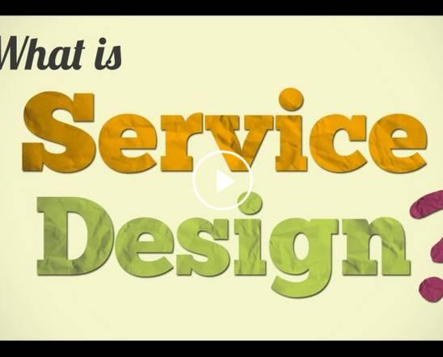
Vídeo: Por qué el diseño de servicios marca la diferencia
Mira el vídeo y presta atención a:
cómo el diseño de servicios explica la elección y la fidelidad
por qué la gente elige un servicio en lugar de otro
cómo interactúan el espacio físico, los procesos y la comunicación
Tu tarea: escribe tres notas breves:
una idea que podrías aplicar en un hotel o restaurante
un punto de contacto con el cliente que se podría rediseñar
una señal visible que influye en la confianza incluso antes de que el personal abra la boca
En la página siguiente se resumen las ideas clave
HAGA CLIC PARA VER

Slide 22
Conclusiones clave hasta ahora…
⁰¹
⁰⁴
El diseño sostenible de la experiencia del cliente convierte los valores en una experiencia tangible para el huésped.
Los huéspedes interpretan la sostenibilidad a través de las pruebas, el ambiente, el lenguaje y las opciones.
⁰²
⁰⁵
El valor de la hostelería se crea cada vez más a través de experiencias memorables y significativas.
Las experiencias creadas conjuntamente se perciben con mayor intensidad cuando se invita a los huéspedes, en lugar de darles instrucciones.
⁰³
El diseño de servicios nos ayuda a analizar el sistema en su conjunto, incluyendo cada interacción.
Conclusiones clave
Diseñar para huéspedes conscientes significa diseñar pensando en la comodidad, el significado, la confianza y la responsabilidad de forma conjunta.

Slide 23
Trazar el recorrido del huésped
Ver la sostenibilidad a través de los ojos del huésped
Analizar el recorrido completo del huésped e identificar en qué puntos la sostenibilidad puede mejorar la claridad, la comodidad, la confianza y el sentido.
02

Slide 24

Los clientes viven experiencias, no tratan con departamentos
Una empresa hotelera puede estar organizada en ventas, recepción, limpieza, restauración, marketing y mantenimiento. El huésped lo vive como un único viaje conectado.
Esa experiencia integral incluye:
buscar, reservar, llegar, entrar en la habitación, comer, hacer preguntas, moverse por el espacio, marcharse, recordar y opinar.
Un mensaje de sostenibilidad puede fracasar si es fuerte en un aspecto y débil en otro.
Una bonita historia sobre el desayuno local pierde impacto si los puntos de contacto con el huésped se perciben como inconsistentes y la experiencia de salida no deja una sensación duradera de conexión o continuidad.
Vea la siguiente diapositiva:

Slide 25
Los huéspedes viven experiencias, no tratan con departamentos
Concienciación
Deseo
Objetivos
Acción
Interés
Los viajes crean recuerdos. La coherencia genera confianza.

Slide 26
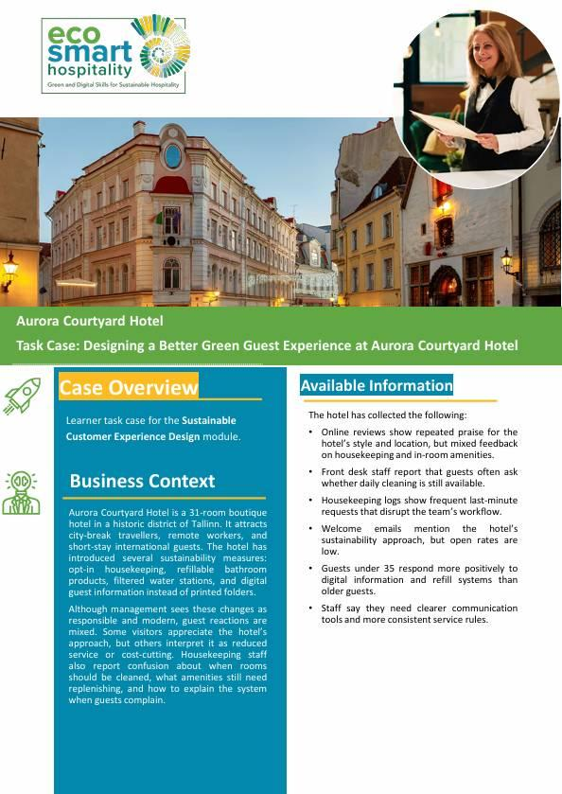
Aurora Courtyard
El hotel Aurora Courtyard introdujo varias medidas de sostenibilidad, entre las que se incluían el servicio de limpieza opcional, estaciones de recarga y la información digital para los huéspedes. Aunque la dirección consideraba que estas medidas eran responsables y modernas, las reacciones de los huéspedes resultaron dispares, ya que la experiencia no estaba totalmente alineada en todos los puntos de contacto. Algunos huéspedes valoraron el enfoque de sostenibilidad, mientras que otros lo interpretaron como una reducción del servicio o un recorte de gastos encubierto.
El reto operativo no eran las medidas de sostenibilidad en sí mismas. El reto era la falta de coherencia a lo largo del recorrido del huésped. Los correos electrónicos de bienvenida generaban poco interés, los equipos de recepción respondían a las preguntas de forma diferente y el personal de limpieza carecía de una orientación clara sobre las expectativas de servicio y las rutinas de reposición.
Esto ilustra un principio fundamental del diseño del recorrido del huésped: los huéspedes experimentan un servicio conectado, no departamentos separados. Si la comunicación sobre la sostenibilidad parece inconexa entre la reserva, la llegada, la experiencia en la habitación y la interacción con el personal, la confianza se debilita rápidamente.

Slide 27
¿Qué es un mapa del recorrido del cliente?
Los mapas de recorrido ayudan a los equipos a diseñar mejores experiencias y a reducir los puntos de fricción ocultos.
Un mapa del recorrido del cliente es una forma visual de comprender cómo las personas experimentan un servicio a lo largo del tiempo y a través de distintos canales.
Ayuda a los equipos a identificar:
etapas
puntos de contacto
canales
acciones
emociones
puntos débiles
necesidades no cubiertas
oportunidades de mejora
En el sector hotelero, el mapeo del recorrido es útil porque nos ayuda
ir más allá de las suposiciones operativas y ver el
servicio desde la perspectiva del huésped.
Consideración
Compromiso
Satisfacción

Slide 28
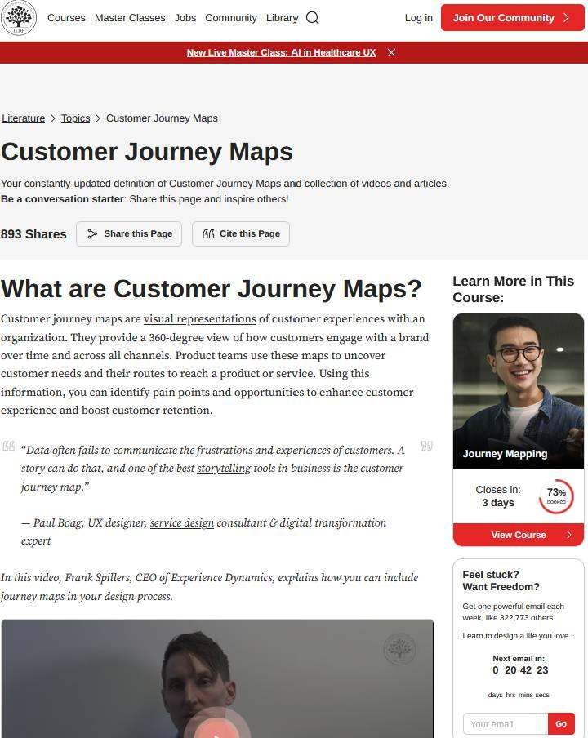
Más información:
La Interaction Design Foundation define los mapas de recorrido del cliente como representaciones visuales de las experiencias de los clientes a lo largo del tiempo y en distintos canales, que se utilizan para identificar necesidades, puntos débiles y oportunidades.
https://ixdf.org/literature/topics/customer-journey-map
https://www.interaction design.org/literature/article/customer-journey-maps-walking-a-mile-in-your-customer-s-shoes
HAGA CLIC PARA VER

Slide 29
Las principales etapas del recorrido del huésped en el sector hotelero
Cada etapa del recorrido del huésped ofrece oportunidades para que la sostenibilidad resulte más fácil, más clara y más significativa.
⁰¹
⁰³
⁰⁵
Antes de la llegada
Búsqueda,
reserva, expectativas, señales de confianza
Salida
Cierre, gratitud, recuerdo, reseña
inmediata
Estancia
Comodidad, limpieza, servicios, información
Gastronomía y actividades
Opciones gastronómicas, cultura local, movilidad, descubrimiento
Después de la estancia
Reflexión, compartir, fidelidad, recomendación
Llegada
Bienvenida, orientación,
Primeras impresiones, claridad
⁰²
⁰⁴
⁰⁶

Slide 30
Puntos de contacto, canales, sensaciones, necesidades
Al trazar un recorrido, ten en cuenta cuatro aspectos a la vez:
Puntos de contacto
01
Los puntos de contacto entre el cliente y la empresa
04
Necesidades
02
Claridad, comodidad, relevancia, accesibilidad, confianza, variedad
03
Canales
Sentimientos
Sitio web, correo electrónico, en persona, señalización, aplicación, teléfono, información de la habitación
Seguro, confuso, acogido, apresurado, curioso, tranquilo
La sostenibilidad funciona mejor cuando respalda la necesidad real que subyace al momento.

Slide 31
Momentos de la verdad y puntos de fricción
Hay algunos puntos del recorrido del cliente que tienen una influencia desproporcionada. A menudo se les denomina «momentos de la verdad».
En el diseño de experiencias sostenibles, algunos momentos de la verdad habituales son:
la credibilidad de la página de reserva
la bienvenida a la llegada
la comunicación en la habitación
explicación del desayuno o del menú
gestión de problemas
mensajes de salida
Entre los puntos de fricción habituales se incluyen:
afirmaciones confusas sobre sostenibilidad
iconos o señalización poco claros
sistemas de exclusión voluntaria que parecen manipuladores
falta de alternativas accesibles
demasiado texto en el momento inadecuado
Centra tus esfuerzos en los momentos que más influyen en la confianza y la memoria.
Véase también ›
C3 M1
- Liderar el cambio ecológico y digital

Slide 32

Planificación para la inclusión y la accesibilidad
Una experiencia del huésped bien diseñada se adapta a todos los huéspedes, incluidos aquellos que se sienten menos seguros, tienen menos conocimientos digitales, necesitan asistencia para desplazarse o proceden de entornos culturales menos familiares.
Preguntas que hay que plantearse:
¿Es la información legible y comprensible?
¿Es accesible la señalización?
¿Existen alternativas no digitales cuando es necesario?
¿Pueden los huéspedes con necesidades de movilidad, sensoriales, lingüísticas o alimentarias disfrutar de la experiencia con dignidad?
¿Se comprueba en la comunicación si hay suposiciones y barreras ocultas?
La información accesible forma parte de un buen diseño de la experiencia y está presente en todos los puntos de contacto.

Slide 33

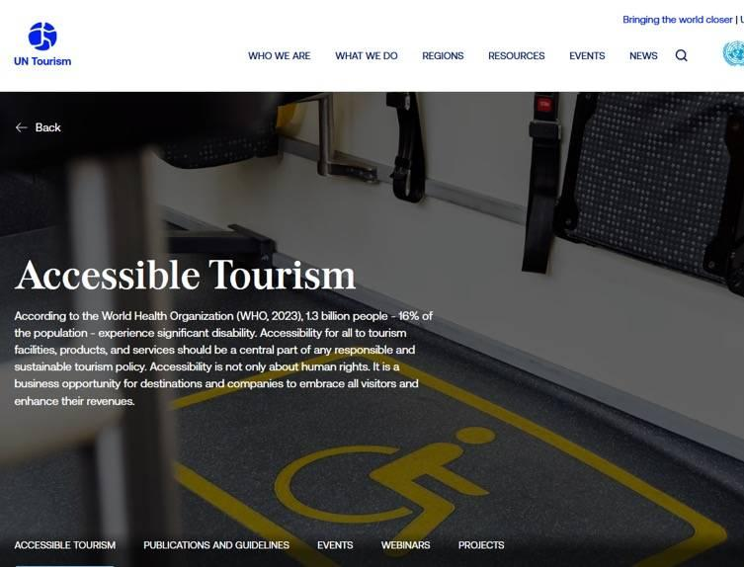
Más información:
«Según la Organización Mundial de la Salud (OMS, 2023), 1300 millones de personas —el 16 % de la población— padecen una discapacidad significativa. La accesibilidad para todos a las instalaciones, los productos y los servicios turísticos debe ser un elemento central de cualquier política turística responsable y sostenible. La accesibilidad no es solo una cuestión de derechos humanos. Es una oportunidad de negocio para que los destinos y las empresas acojan a todos los visitantes y aumenten sus ingresos.»
https://www.untourism.int/accessibility-tourism
Véase también ›
C3 M2
- Marketing digital para la sostenibilidad

Slide 34

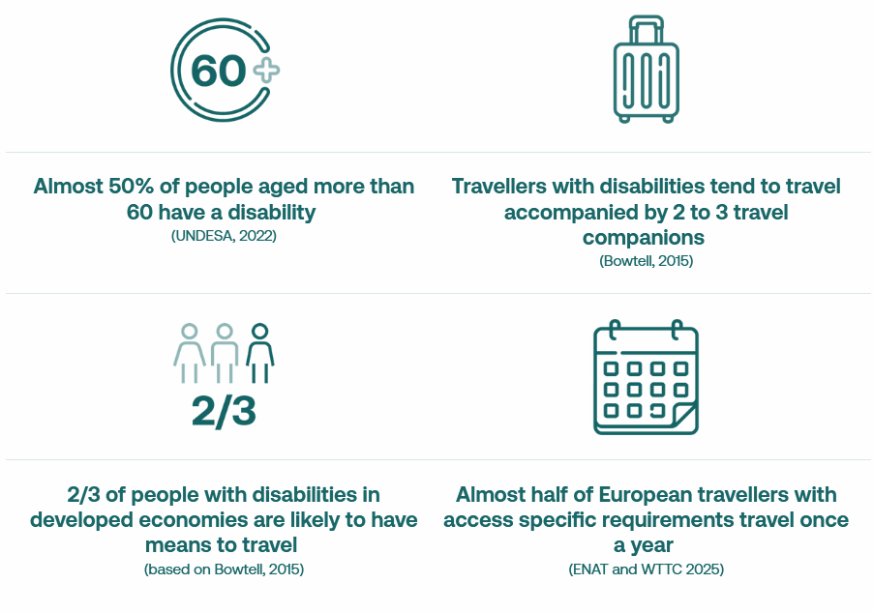
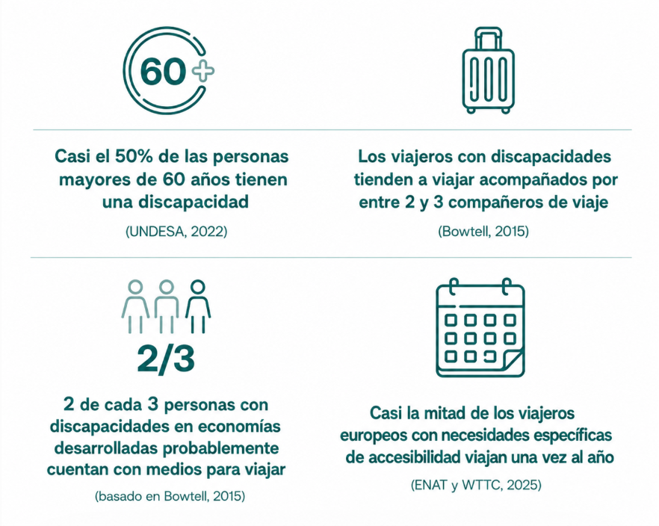

Cartografía para la inclusión y la accesibilidad
¿Sabías que...
https://www.untourism.int/accessibility-tourism

Slide 35
Actividad: Trazar el recorrido del huésped
Defina al cliente y el escenario.
En cada etapa, identifica:
Resultado:
Un punto de contacto clave
Una necesidad del huésped
Una oportunidad de sostenibilidad
Un posible punto de fricción
Un primer borrador del mapa del recorrido para debatir en equipo.
01
02
03
04
05
06
Elige una ubicación:
Traza las seis etapas del viaje.
(véase la diapositiva 24)
Destaque las tres oportunidades de mejora más importantes.
Hotel boutique
Alojamiento y desayuno
Cafetería
Complejo turístico
Casa rural
Restaurante

Slide 36
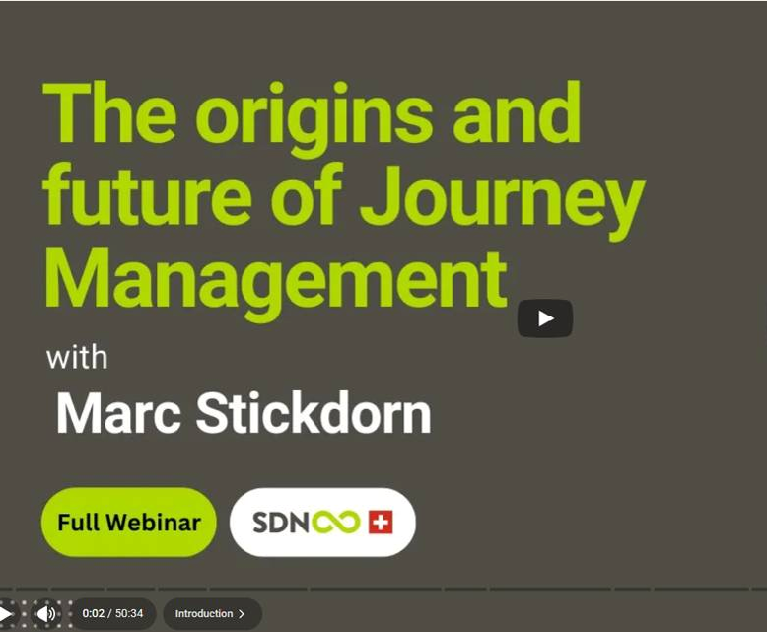
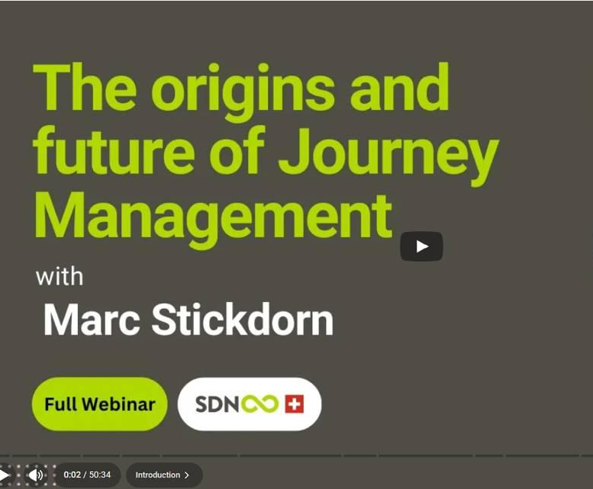
Vídeo: Gestión del recorrido con Marc Stickdorn
Vea los momentos destacados del seminario web de Service Design Network sobre «Los orígenes y el futuro de la gestión del recorrido» con Marc Stickdorn.
No te lo pierdas:
por qué los mapas de recorrido son más que simples diagramas
cómo las organizaciones utilizan el enfoque del recorrido para mejorar los servicios
por qué la implementación es tan importante como la elaboración de mapas
Tu tarea - Nota:
una idea que se aplique al sector hotelero
una etapa del recorrido que a menudo se ignora en tu contexto
una forma de utilizar la cartografía más allá del aula
HAGA CLIC PARA VER

Slide 37
Conclusiones clave hasta ahora…
⁰¹
⁰⁴
Los clientes disfrutan de una experiencia integrada, no de departamentos independientes.
El mapeo debe incluir sentimientos, necesidades, puntos de fricción y accesibilidad.
⁰²
Los mapas de recorrido ayudan a los equipos a visualizar la experiencia a lo largo del tiempo y en todos los canales.
⁰⁵
Los mejores recorridos crean recuerdos más intensos y una sostenibilidad más creíble.
⁰³
Existen oportunidades de diseño sostenible antes, durante y después de la estancia.
Conclusiones clave
Si quieres mejorar la experiencia, empieza por verla como un recorrido.

Slide 38
Diseño de puntos de contacto y estímulos sostenibles
Hacer que la mejor opción sea más fácil, más clara y más atractiva.
Explorar cómo las empresas del sector hotelero pueden utilizar los conocimientos sobre el comportamiento y las decisiones de diseño para fomentar un comportamiento sostenible entre los huéspedes, al tiempo que se protegen la comodidad y la confianza.
03

Slide 39
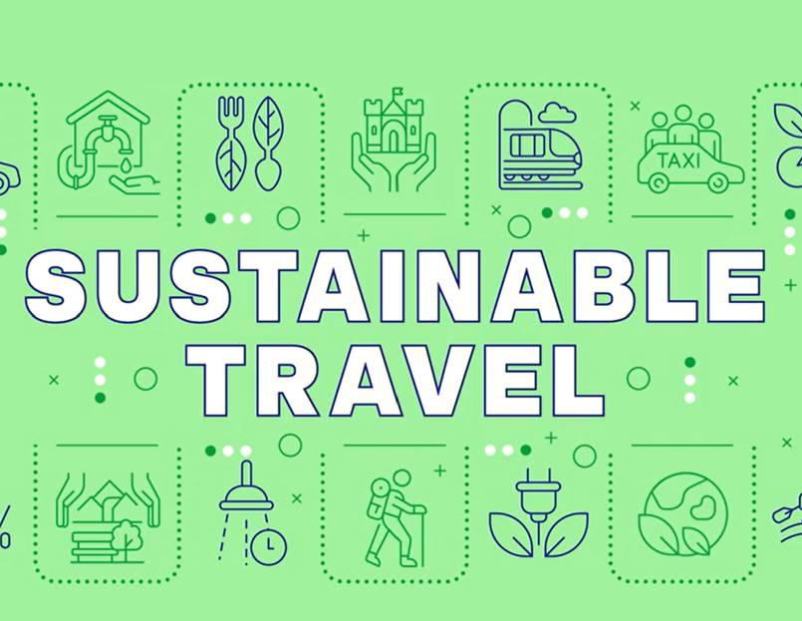
Las decisiones sostenibles requieren un buen diseño
Los huéspedes toman decisiones en contextos reales: cansados tras el viaje, distraídos, con prisa, sin estar familiarizados con el espacio, centrados en la comodidad y, a veces, abrumados por la información. Esto significa que el comportamiento sostenible no puede depender únicamente de la concienciación o la buena voluntad. También debe depender del diseño.
Un punto de contacto bien diseñado:
Reduce la fricción
Facilita la acción preferida
Utiliza un lenguaje claro
Aparece en el momento adecuado
Respeta la autonomía
Evita los mensajes que provocan culpa
La hostelería sostenible comienza por hacer que las acciones responsables sean fáciles de entender y seguir
Véase también ›
C3 M1
- Liderar el cambio ecológico y digital

Slide 40
Concepto: Arquitectura de elección y «empujones» conductuales
La arquitectura de elección se refiere a la forma en que se organizan y presentan las opciones. Un empujón es una pequeña intervención de diseño que influye en el comportamiento sin mermar la libertad de elección.
Algunos «empujones» útiles en el sector de la hostelería son:
mejores opciones predeterminadas
indicaciones más claras
recordatorios oportunos
comentarios visibles
mensajes sobre normas sociales
estructuras de opciones más sencillas
Límite importante:
Un buen empujón favorece la toma de mejores decisiones.
Un empujón mal dado se convierte en manipulación.
Simplicidad
Momento
Valores predeterminados
Arquitectura de elección
Normas
Indicaciones
Retroalimentación

Slide 41
Concepto: Arquitectura de elección y estímulos conductuales
Valores predeterminados
Ofrece la opción preferida como opción predeterminada cuando sea apropiado.
Indicaciones
Utilice recordatorios breves y visibles en el momento de la acción.
Ejemplos
recibos digitales como opción predeterminada
frecuencia de limpieza a elegir
señalización cerca de los puntos de recarga
«La mayoría de los huéspedes en este tipo de habitación...»
reto ecológico o sistema de recompensas local
Retroalimentación
Muestre a los huéspedes el efecto de una elección en términos sencillos.
Normas sociales
Señale lo que muchos huéspedes ya hacen.
Recompensas
Utilice pequeños refuerzos positivos cuando sea adecuado.

Slide 42
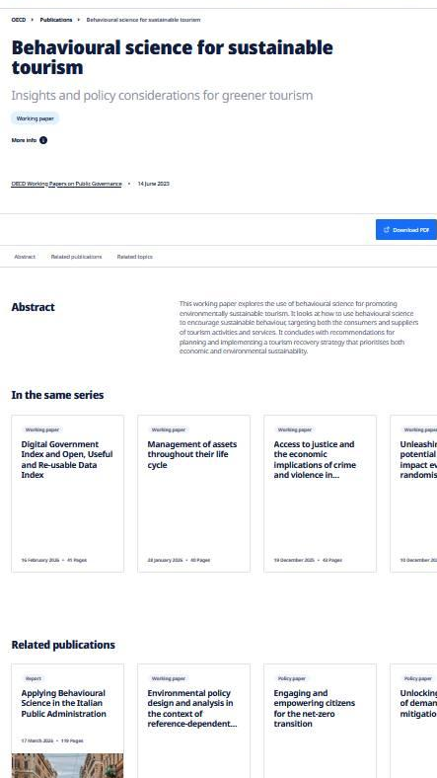
Lecturas recomendadas:
Tanto los recursos de la OCDE como los de la UE sobre el análisis del comportamiento destacan la importancia del encuadre, los valores predeterminados, la relevancia y el contexto social en la toma de decisiones más respetuosas con el medio ambiente.
https://www.oecd.org/en/publications/behavioural-science-for-sustainable-tourism_c2ec4fcf-en.html
https://knowledge4policy.ec.europa.eu/behavioural-insights/topic/behavioural-insights-climate-environment_en
Véase también ›
C3 M1
- Liderando el cambio ecológico y digital

Slide 43


Diseñar la opción de servicio de limpieza
La elección de la frecuencia del servicio de limpieza es más que una herramienta operativa. Es un reto de diseño de la experiencia del huésped.
Ejemplo:
«Puede elegir entre un servicio de limpieza diario o un servicio más ligero durante su estancia. Optar por un servicio más ligero ayuda a reducir el consumo de agua, energía y el impacto de la colada, sin renunciar a la comodidad».
Versión débil
demasiado texto
beneficio poco claro
suena a recorte de gastos
falta de lenguaje positivo
dificultad para darse de alta o de baja
Versión mejorada
redacción sencilla
opción visible
beneficio medioambiental claro
garantía de calidad del servicio
tono respetuoso
Véase también ›
C1 M2
- Economía circular y eficiencia de los recursos

Slide 44
Aurora Courtyard
El Aurora Courtyard Hotel descubrió que las opciones de limpieza van más allá de las decisiones operativas. Son decisiones relacionadas con el diseño de la experiencia. Los huéspedes preguntaban repetidamente si la limpieza diaria seguía estando disponible, ya que el mensaje de sostenibilidad se interpretaba de forma diferente en distintos momentos de la estancia. Algunos huéspedes consideraban que el modelo de limpieza más ligero era responsable con el medio ambiente y moderno. Otros sentían incertidumbre respecto a los estándares de comodidad, las expectativas de reposición y la calidad del servicio. Los equipos de limpieza también se enfrentaban a interrupciones en el flujo de trabajo debido a solicitudes de limpieza de última hora y a la falta de coherencia en la comprensión de los huéspedes. El caso demuestra por qué el diseño de servicios sostenibles debe equilibrar:
      claridad
      tranquilidad
      coherencia operativa
      opción visible para el huésped
      un lenguaje respetuoso
Los huéspedes aceptan más fácilmente los pequeños estímulos de comportamiento cuando la experiencia se percibe como intencionada, transparente y centrada en el huésped, en lugar de impuesta.

Slide 45

Gastronomía, territorio y diseño de experiencias
La gastronomía es uno de los puntos de contacto más potentes para hacer visible la sostenibilidad de forma positiva.
Los puntos de contacto de experiencias gastronómicas bien diseñados pueden transmitir:
estacionalidad
localidad
prácticas de reducción de residuos
la identidad del productor
la autenticidad cultural
cuidado del lugar
Ejemplos de diseño:
tarjetas con breves historias de los productores
iconos de menú con un significado claro
platos del día que aprovechan la abundancia de la temporada
explicaciones del personal que transmitan calidez, no parezcan un guion
una presentación visual que transmita frescura y esmero
Los clientes suelen aceptar la sostenibilidad más fácilmente cuando se transmite a través del sabor, la historia y el lugar.
Véase también ›
C1 M2
- Economía circular y eficiencia de los recursos

Slide 46
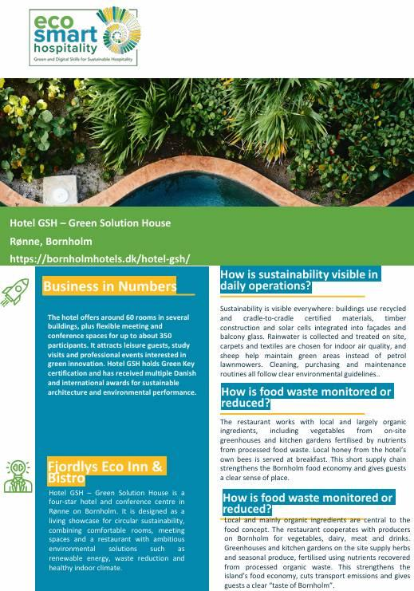
Hotel GSH, Bornholm
El Hotel GSH demuestra cómo la comida puede hacer visible la sostenibilidad a través del sabor, la proximidad y la experiencia sensorial. El hotel utiliza ingredientes locales y, en su mayoría, ecológicos, incluidos productos de los huertos y los invernaderos del propio establecimiento, fertilizados con nutrientes recuperados de los residuos alimentarios procesados.
En el desayuno se sirve miel producida por las propias abejas del hotel.
Estas prácticas reducen el impacto del transporte y refuerzan el uso circular de los recursos, pero también influyen en la forma en que los huéspedes perciben el lugar. La sostenibilidad se vincula con el sabor, la frescura, la identidad regional y la narración de historias. Los huéspedes experimentan la sostenibilidad directamente a través del entorno gastronómico, lo que refleja un importante principio de la hostelería: los huéspedes suelen conectar más profundamente con la sostenibilidad cuando la experimentan a través de la comodidad, el sabor, la autenticidad y el significado emocional.
Conclusión clave: Las experiencias gastronómicas pueden traducir valores abstractos de sostenibilidad en momentos memorables y emocionalmente significativos para los huéspedes.

Slide 47

Sostenibilidad silenciosa frente a sostenibilidad visible
Cierta sostenibilidad debe integrarse discretamente.
Cierta sostenibilidad debe hacerse visible con delicadeza.
La clave está en saber distinguir entre ambas.
Guía de transporte
Explicación del origen de los alimentos
Opciones de los huéspedes
Sistemas de recarga
Historias locales
Las certificaciones explicadas de forma sencilla
Sistemas eficientes
Reducción de residuos entre bastidores
Mejor aprovisionamiento
Mantenimiento inteligente
Materiales de menor impacto

Slide 48

Diseño de puntos de contacto inclusivos y de baja fricción
Un buen punto de contacto sostenible debe ser:
fácil de entender
fácil de utilizar
fácil de acceder
fácil de confiar
Esto significa:
lenguaje sencillo
iconos claros
buen contraste y legibilidad
redacción multilingüe o sensible a las diferencias culturales cuando sea pertinente
alternativas para los huéspedes que prefieran una interacción no digital
tono respetuoso y sin prejuicios
Regla práctica: un diseño eficaz hace que el huésped comprenda la acción de un solo vistazo.

Slide 49
Sostenibilidad silenciosa frente a sostenibilidad visible
Se invita a los huéspedes a participar en un pequeño reto de sostenibilidad con una sencilla recompensa.
La señalización en las habitaciones ofrece a los huéspedes una opción clara y respetuosa sobre la frecuencia del servicio.
Un desayuno bufé destaca los ingredientes locales de temporada y explica de dónde proceden.
La información de llegada incluye opciones para desplazarse a pie, en bicicleta y en transporte público.
Reto ecológico en recepción
03
Elección de servicio de limpieza
02
04
Paquete de bienvenida para la movilidad local
Desayuno de temporada
Pregunta para el debate: ¿Cuál de estos elementos es
más visible para los huéspedes?
más fácil de implementar?
más probable que cambie el comportamiento?
más probable que genere confianza?
01

Slide 50
Sostenibilidad silenciosa frente a sostenibilidad visible
Se invita a los huéspedes a participar en un pequeño reto de sostenibilidad con una sencilla recompensa.
La señalización de las habitaciones ofrece a los huéspedes una opción clara y respetuosa sobre la frecuencia del servicio.
Un desayuno bufé destaca los ingredientes locales de temporada y explica de dónde proceden.
Reto ecológico en recepción
Elección de servicio de limpieza
La información de llegada incluye opciones para desplazarse a pie, en bicicleta y en transporte público.
03
02
04
Paquete de bienvenida para desplazamientos locales
Desayuno de temporada
01

Slide 51

Ver: Vídeo de presentación de Green Key
Mira el breve vídeo de presentación en la página del programa Green Key.
No te pierdas:
cómo la certificación fomenta la confianza de los huéspedes
cómo se relacionan la información del personal y la de los huéspedes
cómo se comunica la sostenibilidad como parte de la calidad operativa
Tu tarea: escribe una breve nota sobre:
qué hace que una etiqueta de sostenibilidad sea creíble
qué necesitan los huéspedes más allá de un logotipo
cómo tu empresa podría explicar una certificación de forma más clara
HAGA CLIC PARA VER
Véase también ›
C3 M2
- Marketing digital para la sostenibilidad

Slide 52
Conclusiones clave hasta ahora…
⁰¹
⁰⁴
Los huéspedes toman decisiones sostenibles con mayor facilidad cuando el diseño reduce las barreras.
Algunos aspectos de la sostenibilidad deben pasar desapercibidos; otros deben hacerse visibles.
⁰²
Los pequeños estímulos conductuales favorecen la toma de mejores decisiones sin limitar la libertad.
⁰⁵
El diseño inclusivo forma parte de una buena hospitalidad, no es un extra opcional.
⁰³
El servicio de limpieza, la comida, el transporte local y la comunicación en la habitación son puntos de contacto muy importantes.
Conclusiones clave
Los mejores puntos de contacto sostenibles resultan útiles, humanos y están bien diseñados.

Slide 53
La narración de historias, la confianza y la comunicación inclusiva
Cómo comunicar la sostenibilidad con claridad, calidez y datos.
Analizar cómo las empresas del sector hotelero pueden utilizar la narración de historias, las etiquetas, el lenguaje inclusivo y la comunicación creíble para generar confianza y enriquecer la experiencia de los huéspedes.
04

Slide 54

Por qué la comunicación suele fallar
Muchos mensajes sobre sostenibilidad en el sector hotelero tienen mayor repercusión cuando la comunicación es deficiente.
Esta puede ser:
imprecisa
autocomplaciente
con demasiado texto
genérica
difícil de verificar
desconectado de los beneficios para el huésped
desconectado del significado local
Cuando eso ocurre, es posible que los huéspedes no se sientan inspirados. Pueden mostrarse escépticos. Una comunicación sólida sobre la experiencia sostenible hace algo diferente. Explica con claridad, muestra pruebas, respeta la atención del huésped y vincula el mensaje tanto al lugar como a la calidad de la experiencia.
Di menos. Muestra más. Hazlo con convicción.
Véase también ›
C3 M2
- Marketing digital para la sostenibilidad

Slide 55

La narración de historias y el sentido del lugar
Una experiencia de hospitalidad sólida suele crear un vínculo emocional a través del lugar.
La narración de historias puede dar vida a la sostenibilidad al conectar a los huéspedes con:
los productores locales
los ritmos estacionales
la biodiversidad
las tradiciones artesanales
la identidad cultural
contribución a la comunidad
Esto convierte la sostenibilidad de una afirmación abstracta en una historia concreta:
quién lo hizo
de dónde viene
por qué es importante aquí
cómo forma parte de ello el huésped
Las historias crean significado.
El significado refuerza la memoria.

Slide 56

Etiquetas ecológicas, certificaciones y acreditaciones
Las certificaciones pueden ayudar a los huéspedes a interpretar más fácilmente las afirmaciones sobre sostenibilidad, pero solo si se explican con claridad.
Una etiqueta debe responder a las siguientes preguntas:
¿Qué significa esta certificación?
¿Quién la verifica?
¿Qué normas abarca?
¿Cómo afecta a la experiencia del huésped?
Una buena comunicación explica el significado de la insignia en un lenguaje accesible para los huéspedes.
Esto es importante porque la certificación y la estandarización influyen en la confianza. El estudio sobre viajes sostenibles de Booking.com de 2024, resumido por el GSTC, reveló que al 45 % de los viajeros les resulta más atractivo que un alojamiento cuente con una etiqueta de sostenibilidad, y el 67 % está de acuerdo en que los sitios de reserva deberían utilizar las mismas certificaciones o etiquetas de sostenibilidad.
Véase también ›
C3 M2
- Marketing digital para la sostenibilidad
https://green-forum.ec.europa.eu/green-business/emas/emas-sustainable-tourism/consumer-corner_en

Slide 57

El «greenwashing» y la credibilidad
Un mensaje de sostenibilidad se vuelve arriesgado cuando es:
vago
sin fundamento
exagerado
selectivo
visualmente engañoso
Desconectado de la evidencia
Los huéspedes toman cada vez más sus decisiones basándose en etiquetas, plataformas de reserva, sitios web e impresiones rápidas. La Comisión Europea señaló que muchas afirmaciones ecológicas son vagas o carecen de fundamento, y las nuevas normas de la UE tienen por objeto prohibir las afirmaciones medioambientales vagas y los logotipos de sostenibilidad poco fiables. El trabajo de la OCDE en 2025 también identifica las afirmaciones ecológicas engañosas como un problema creciente en materia de protección del consumidor.
Lista de verificación de credibilidad:
afirmación específica
pruebas disponibles
alcance claro
fuente verificable
sin exageraciones
https://environment.ec.europa.eu/topics/circular-economy-topics/green-claims_en
https://energy.ec.europa.eu/news/new-eu-rules-empower-consumers-green-transition-enter-force-2024-03-27_en
Véase también ›
C3 M2
- Marketing digital para la sostenibilidad

Slide 58

Puntos de contacto digitales, opiniones y confianza en línea
La experiencia del huésped comienza antes de la llegada, a menudo en línea.
Entre los puntos de contacto digitales importantes se incluyen:
el contenido del sitio web
las descripciones de la plataforma de reservas
los correos electrónicos de confirmación
las instrucciones previas a la llegada
mensajes de la aplicación
información basada en códigos QR
respuestas a las opiniones
Buenas prácticas:
utiliza mensajes sencillos y concretos
explica claramente las ventajas y las opciones
mantener un diseño de opciones claro y honesto
mantener un lenguaje coherente en todos los canales
responder a las preguntas de los huéspedes de forma cordial y objetiva
Si el lenguaje sobre sostenibilidad en Internet resulta confuso o se utiliza en exceso, la confianza de los huéspedes se debilita antes de su llegada.
Véase también ›
C2 M1
- IA en el sector hotelero

Slide 59

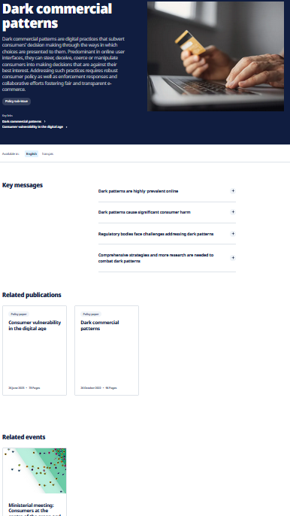
Lecturas recomendadas:
La OCDE señala que las interfaces digitales y la forma en que se presentan las opciones pueden influir en los consumidores; un buen diseño favorece la toma de decisiones acertadas, mientras que las «prácticas comerciales engañosas» los manipulan.
Mejorar la información en línea con conocimientos sobre el comportamiento:
https://www.oecd.org/en/publications/improving-online-disclosures-with-behavioural-insights_39026ff4-en.html
Prácticas comerciales engañosas:
https://www.oecd.org/en/topics/sub-issues/dark-commercial-patterns.html
Véase también ›
C3 M2
- Marketing digital para la sostenibilidad

Slide 60
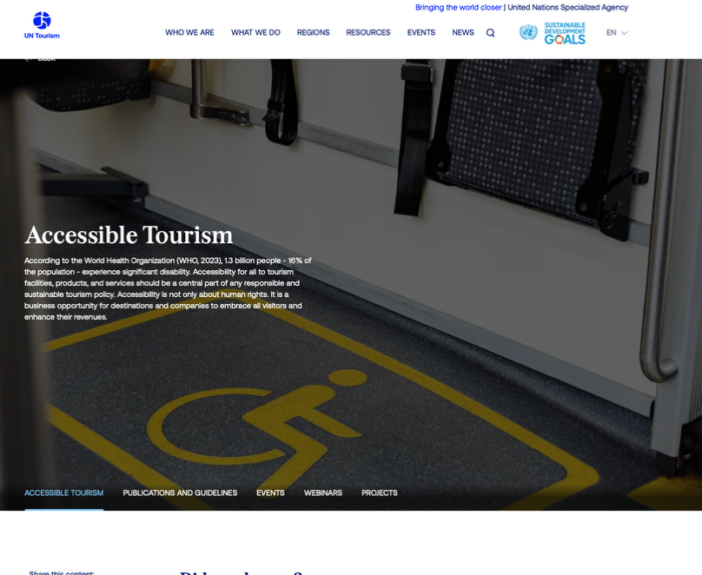
Comunicación accesible e inclusiva
La Organización Mundial del Turismo (OMT) describe la accesibilidad como un elemento central de las políticas de turismo responsable y sostenible, así como una oportunidad de negocio para los destinos y las empresas. Destaca que la información accesible a lo largo de toda la cadena de valor es esencial para una experiencia fluida.
https://www.untourism.int/accessibility-tourism
HAGA CLIC PARA VER

Slide 61

Comunicación accesible e inclusiva
La comunicación inclusiva en el sector hotelero hace que más personas se sientan seguras, respetadas y capaces de participar.
Esto incluye:
señalización legible
lenguaje sencillo
apoyo multilingüe cuando sea necesario
información clara sobre alimentación y movilidad
alternativas digitales y no digitales
claridad visual
sensibilidad cultural
conciencia sensorial

Slide 62
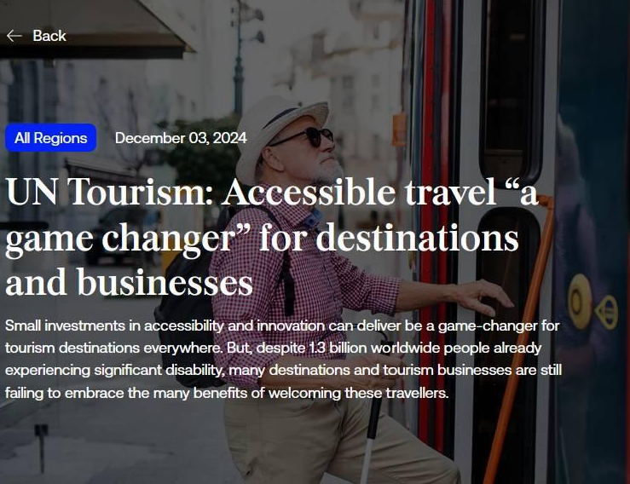
Más información:
Organización Mundial del Turismo: El turismo accesible, «un punto de inflexión» para los destinos y las empresas
Pequeñas inversiones en accesibilidad e innovación pueden suponer un cambio revolucionario para los destinos turísticos de todo el mundo. Sin embargo, a pesar de que 1.300 millones de personas en todo el mundo ya padecen una discapacidad significativa, muchos destinos y empresas turísticas siguen sin aprovechar las numerosas ventajas que supone acoger a estos viajeros.
https://www.untourism.int/news/un-tourism-accessible-travel-a-game-changer-for-destinations-and-businesses
HAGA CLIC PARA VER

Slide 63

Lecturas recomendadas:
Vea los vídeos del seminario de AccessibleEU y la Organización Mundial del Turismo sobre
«Turismo accesible: Aprovechar las ventajas de los destinos inclusivos para las empresas y las personas». Los vídeos están disponibles aquí.
No te pierdas:
cómo la accesibilidad mejora la calidad del servicio
por qué la inclusión es importante tanto desde el punto de vista comercial como ético
cómo los principios del diseño universal pueden mejorar las experiencias turísticas para más personas
Tu tarea: identifica
una barrera que podría existir en un hotel o restaurante
una mejora de bajo coste
un cambio en la comunicación que haría que la experiencia del huésped fuera más inclusiva

Slide 64

Reflexión y debate
Analiza un mensaje dirigido a los clientes, un cartel, una nota del menú, una pantalla de la aplicación o una tarjeta de habitación de tu organización o de un caso práctico.
Pregunta:
¿Está claro?
¿Es cálido?
¿Es creíble?
¿Es inclusivo?
¿Explica la sostenibilidad de una manera que el huésped pueda
entender rápidamente?
Mejora el mensaje para que sea:
más centrado en el huésped
más específico
más claro visualmente
más fiable
más acorde con la experiencia real
Resultado:
Comparación entre el antes y el después.
Véase también ›
C3 M1
- Liderar el cambio ecológico y digital

Slide 65
Conclusiones clave hasta ahora…
⁰¹
⁰⁴
Una comunicación sólida y sostenible genera confianza a través de la claridad, los datos y el tono.
El «greenwashing» debilita la confianza de los huéspedes y está cada vez más sometido a presiones normativas.
⁰²
La narración de historias puede vincular la sostenibilidad con el lugar, la cultura y la memoria.
⁰⁵
La comunicación inclusiva mejora la experiencia de más huéspedes y refuerza la calidad de la hospitalidad.
⁰³
Las certificaciones resultan más útiles cuando se explica su significado de forma sencilla.
Conclusiones clave
Una comunicación creíble y humana forma parte del diseño sostenible.

Slide 66
Práctica aplicada: Creación de un concepto de experiencia del huésped consciente
Convertir el conocimiento del recorrido del huésped en una propuesta práctica de diseño hotelero. Aplicar el módulo mediante el diseño de un concepto de experiencia del huésped que mejore la sostenibilidad, la inclusividad, la comunicación y la satisfacción del huésped
05

Slide 67

Actividad: Reto de la experiencia sostenible del huésped
Elige un entorno:
pensión rural
hotel boutique
hotel urbano
alojamiento y desayuno
restaurante con productos locales
cafetería ecológica
centro de bienestar o spa
Tu tarea:
traza el recorrido del huésped
identificar 3 puntos de contacto que mejoren la sostenibilidad
propón 2 mejoras de diseño
crear un elemento de comunicación con los huéspedes
explica cómo el concepto mejora tanto la sostenibilidad como la satisfacción del cliente
Resultado requerido:
mapa del recorrido del huésped
dos ideas de diseño
un concepto de comunicación
breve explicación del impacto esperado

Slide 68

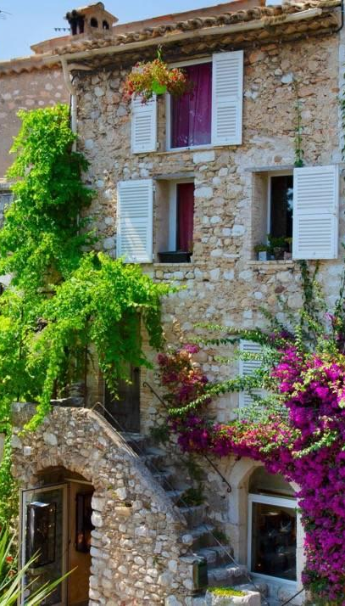
Ejemplo práctico: un concepto de experiencia en una casa rural
Imaginemos una casa rural que quiere que la sostenibilidad resulte acogedora, memorable y forme parte de la historia. El correo electrónico previo a la llegada anima a viajar en tren o en transporte compartido y presenta a los productores locales. A su llegada, el huésped recibe un sencillo mapa de la zona y una nota de bienvenida en la que se explica la filosofía gastronómica de temporada de la casa rural.
En la habitación, la elección de la frecuencia del servicio de limpieza se presenta como una opción de comodidad e impacto, en lugar de una restricción. En el desayuno, los ingredientes se relacionan con las granjas locales a través de tarjetas con breves historias. A la salida, se invita a los huéspedes a compartir un descubrimiento local y se les agradece por apoyar una estancia de menor impacto y conectada con la comunidad.
Este concepto funciona porque combina:
claridad
significado local
un diseño conductual sutil
una sostenibilidad visible pero creíble
una participación de los huéspedes que se sienta bienvenida

Slide 69

Tarea de evaluación
Prepara una breve presentación conceptual de entre 3 y 5 diapositivas o una hoja de medidas de una página que incluya:
Un mapa del recorrido del cliente
>
Dos ideas de diseño de la experiencia
>
Un resultado de comunicación con el huésped
>
Beneficios esperados para los huéspedes y la empresa
Opción de ampliación: Ponga a prueba un cambio y comunique los primeros resultados.

Slide 70

C1 M3 · Paquete de casos prácticos
Descargar los casos prácticos completos
Todas las empresas que aparecen en este módulo cuentan con un caso práctico completo.
Utilice los enlaces siguientes para abrir cada uno de ellos.
Hostal Grau – Barcelona, España (ULE)
Coco Hotel – Copenhague, Dinamarca (EUEI)
Carteles de «No molestar» y señales visuales; el sistema de retroalimentación de los huéspedes garantiza la calidad del servicio de limpieza.
Certificado Green Key, energía solar, registro de entrada prioritario a través del móvil; compensaciones de Eden Reforestation con cada reserva.
Descargar el caso práctico completo · {{CASE_URL_HOSTALGRAU}}
Descargar el caso práctico completo · {{CASE_URL_COCO}}
Aurora Courtyard – Tallin (tarea)
Tarea aplicada: rediseñar una experiencia ecológica para los huéspedes de modo que la sostenibilidad se perciba como sinónimo de calidad, y no de recorte de gastos.
Descargar el caso práctico completo · {{CASE_URL_AURORA}}
Descarga el paquete completo de módulos (todos los casos en un solo archivo) {{CASE_PACK_URL_C1M3}}

Slide 71

Gracias por participar
Esperamos que este módulo haya enriquecido tus conocimientos y perfeccionado tu práctica.
Gracias por su compromiso con una hostelería inteligente, sostenible y centrada en las personas.
Aplique estos conocimientos a su trabajo, lidere con ética y empatía, y deje que la tecnología sirva a las personas con cuidado.
www.ecosmartproject.eu

